Slide 1
RELACIÓN Y OPERACIÓN DE CONJUNTOS

Slide 2
RELACIÓN DE CONJUNTOS Relación de pertenencia Para comenzar, debes comprender la relación entre los conjuntos y los elementos que lo conforman. Cuando un objeto es uno de los elementos de un conjunto decimos que pertenece al conjunto.

Slide 3
La relación de pertenencia tiene un símbolo específico para el conector “pertenece” y para el conector “no pertenece”. Veamos un ejemplo sencillo: si consideramos a V, conjunto de las letras vocales, éste definido por extensión sería así: V = { a, e, i, o, u } Así las cosas es correcto decir cualquiera de las siguientes afirmaciones, que escribiré también en lenguaje de símbolos matemáticos. Pon atención. El elemento a pertenece a V ==> a ∈ V El elemento f no pertenece a V ==> f ∉ V

Slide 4
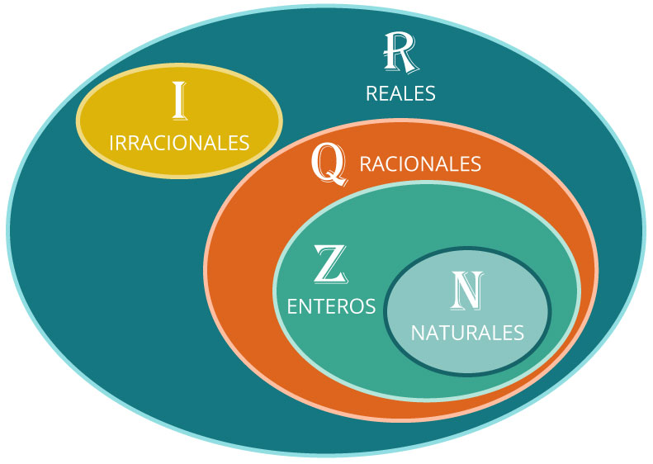
PROPIEDADES DE CONJUNTO NUMÉRICO
Para facilitar el estudio de conjuntos numéricos, a continuación se detallan algunas de sus propiedades:
El conjunto de números naturales (N) es un subconjunto de enteros: Z (N ⊂ Z).
El conjunto de enteros (Z) es un subconjunto de los números racionales: (Z ⊂ Q).
El conjunto de números racionales (Q) es un subconjunto de los números reales (R).
Los conjuntos de números naturales (N), enteros (Z), racionales (Q) e irracionales (I) son subconjuntos de los números reales (R).

Slide 5
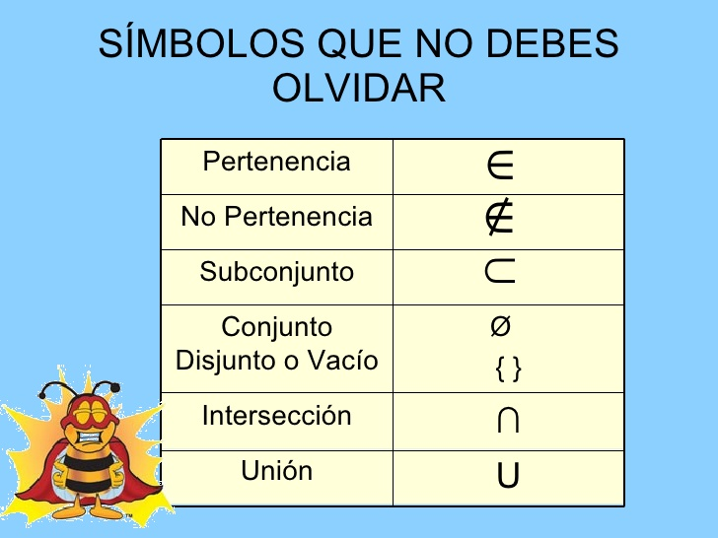
Subconjunto
Para representar que un conjunto es subconjunto de otro usamos este símbolo que tiene la forma de una C acostada y subrayada.
En este caso, queremos determinar que el conjunto A es subconjunto del B ya que 2, 4, 6 y 8 son números que también forman parte este último.
Este tipo de relaciones se llaman relación de contenencia, en este caso decimos que un conjunto B es subconjunto de otro conjunto A si todos sus elementos de B le pertenece al conjunto A, decimos entonces lo siguiente:
B está incluido en AA
A incluye a BB
A es superconjunto de BB
B está contenido en AA
B es subconjunto de AA
B es parte de A

Slide 6
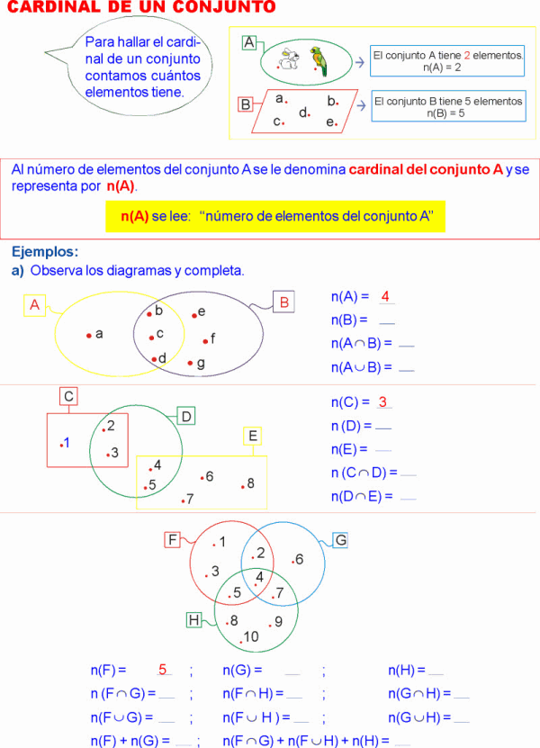
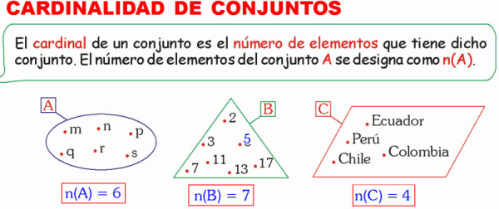
CARDINAL DE CONJUNTOS

Slide 7
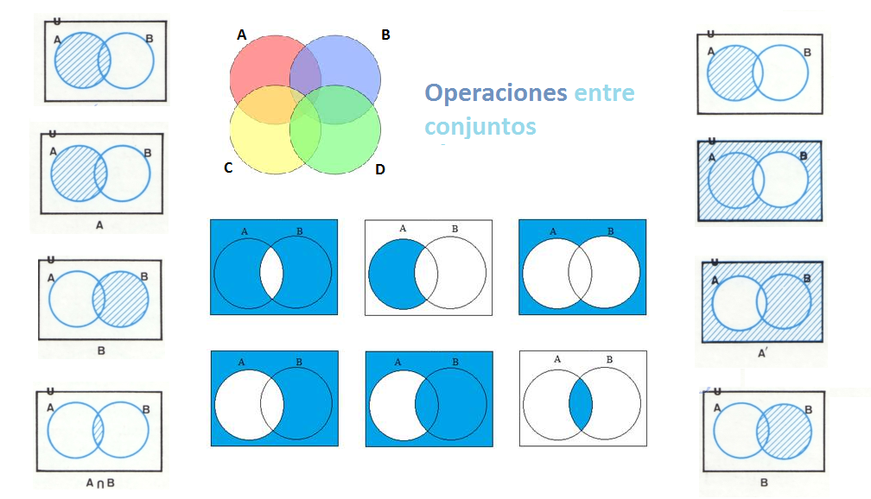
OPERACIONES ENTRE CONJUNTOS

Slide 8
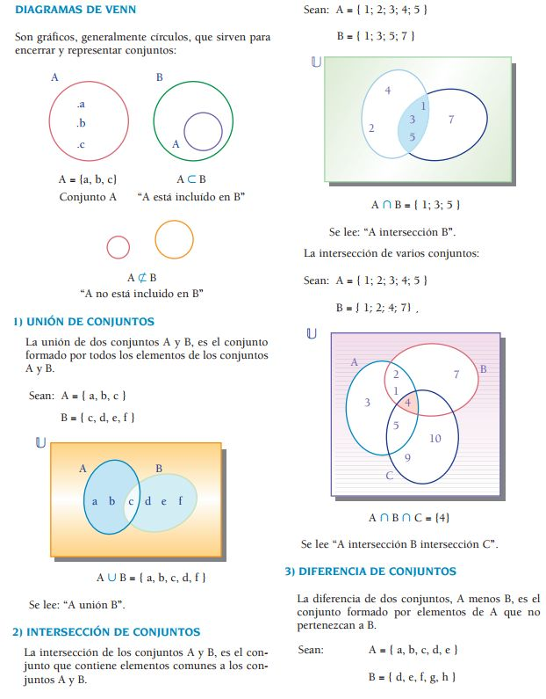
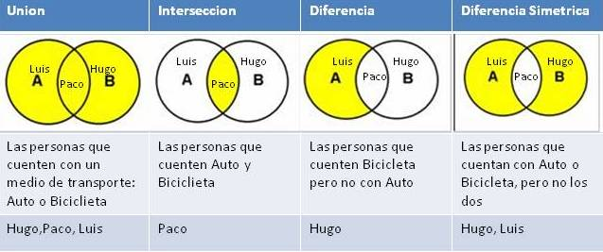

Slide 9
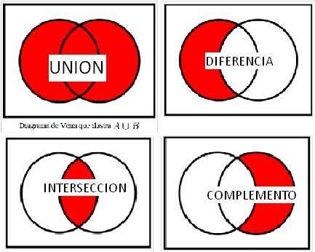
* UNIÓN
*INTERSECCIÓN
*COMPLEMENTO
* DIFERENCIA

Slide 10
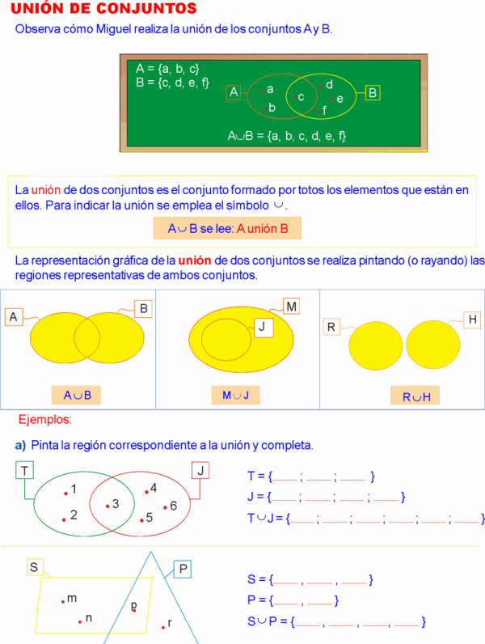
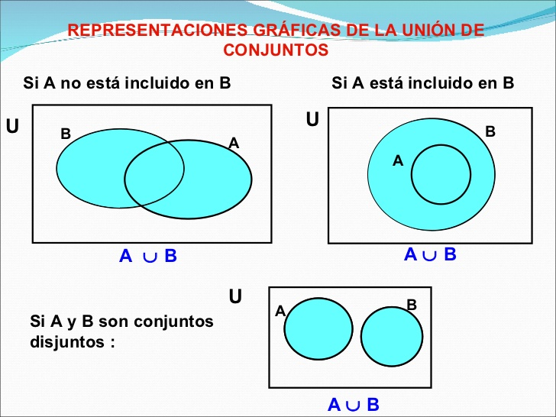
UNION DE CONJUNTOS

Slide 11
Intersección de conjuntos

Slide 12
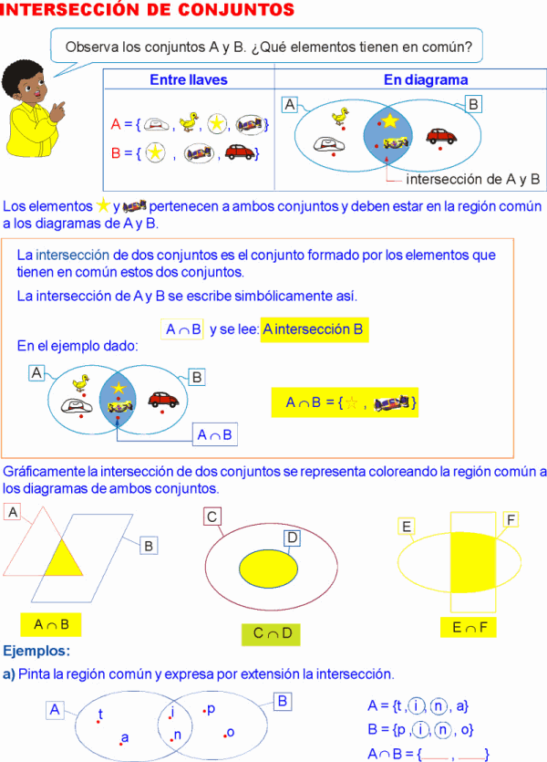
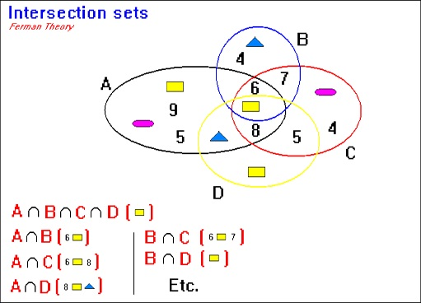

Slide 13
COMPLEMENTO DE CONJUNTOS

Slide 15
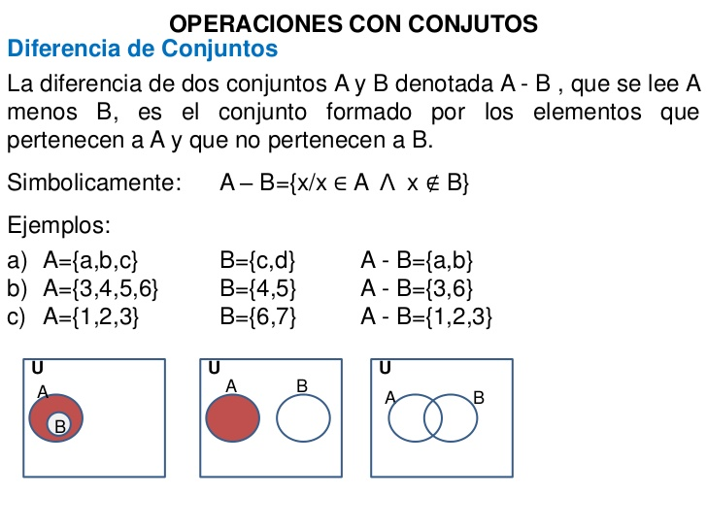
Diferencia de conjuntos

Slide 16
DIFERENCIA DE CONJUNTOS

Slide 17
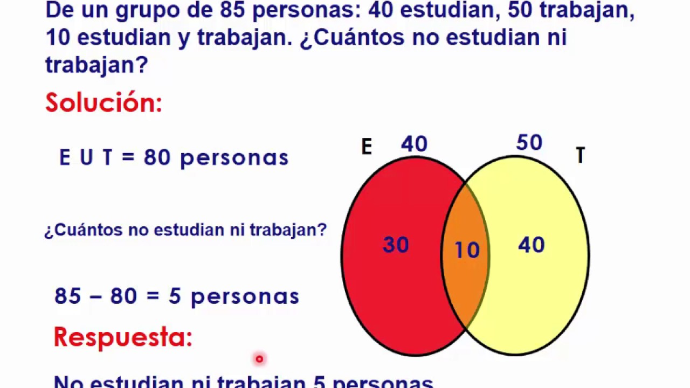
EJERCICIOS
RAZONAMIENTO LOGICO

Slide 19
Problemas con conjuntos

